Slide 1

« Метод проектов - обучение через целесообразную деятельность детей в соответствии с их личными интересами и личными целями»
.
Воспитатель Федотова Наталья Валерьевна- 1-я квалификационная категория.

Slide 2

«Для ребенка естественнее и потому гораздо легче постигать новое, проводя собственные исследования – наблюдая. Ставя эксперименты, делая на их основе собственные суждения и умозаключения, чем получать уже добытые кем-то знания в «готовом виде». (А.И. Савенков).

Slide 3

Метод проектов –это педагогическая технология - стержнем которой является самостоятельная деятельность детей – исследовательская, познавательная, продук-тивная, в процессе которой ребёнок познаёт окружающий мир и воплощает новые знания в реальные продукты.

Slide 4


Slide 5

Примерный план работы воспитателя по подготовке проекта
На основе изученных проблем детей поставить цель проекта.
Разработка плана достижения цели (воспитатель обсуждает план с родителями).
Составление плана-схемы проекта.
Сбор, накопление материала.
Включение в план схему проекта занятий, игр и других видов детской деятельности.
Домашние задания для сам. выполнения.
Презентация проекта, открытое занятие.
Привлечение специалистов к осуществлению соответствующих разделов проекта.

Slide 6

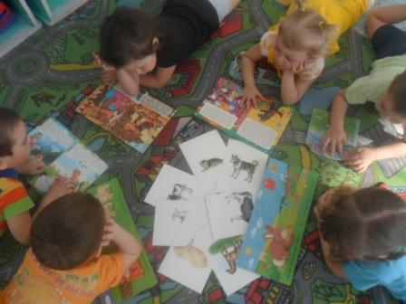
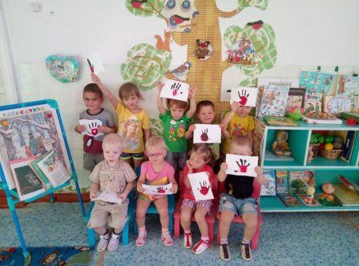
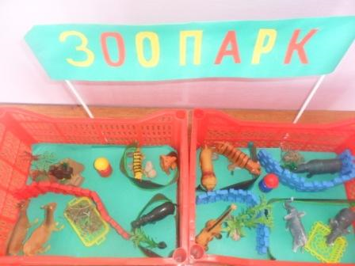
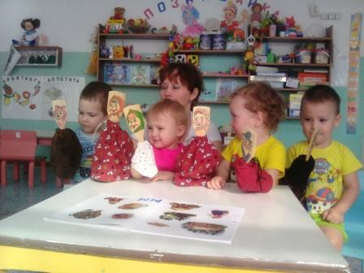

Slide 7
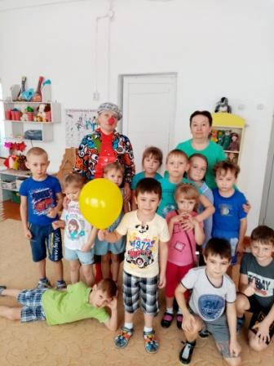
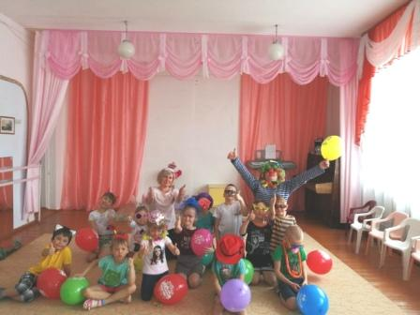
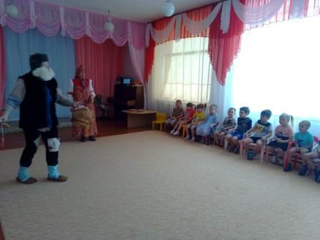
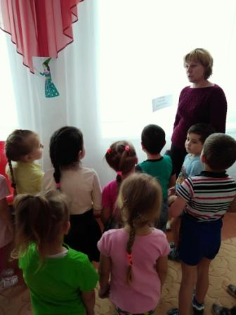
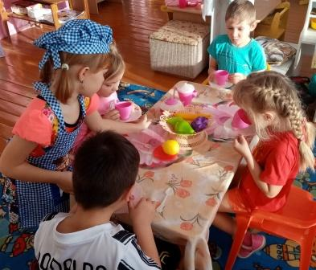
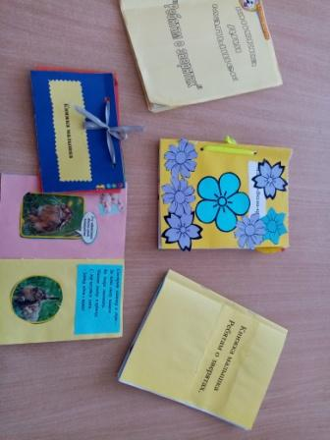
Познавательно- речевые проекты

Slide 8

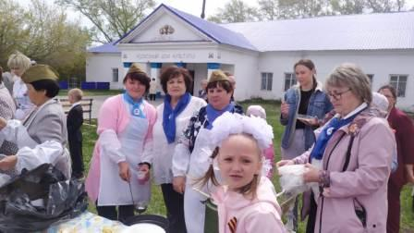
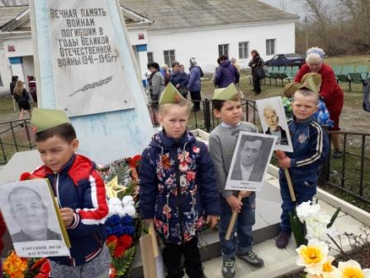
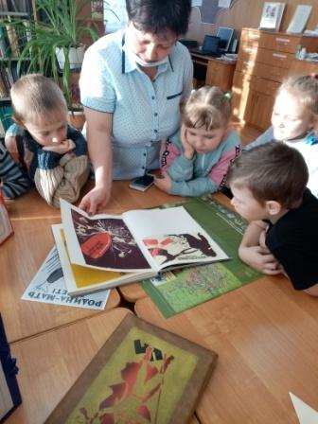
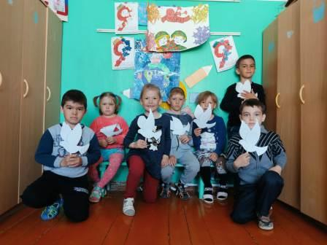
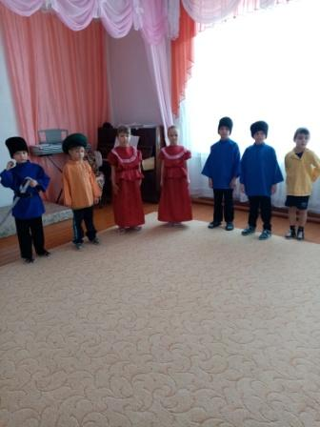
Информационно- творческие

Slide 9
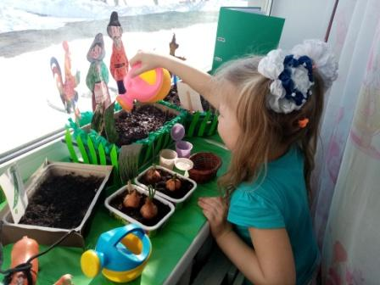
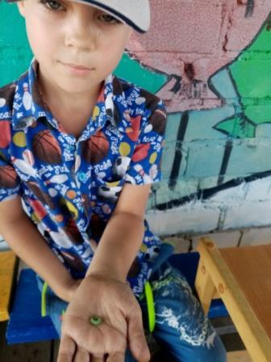
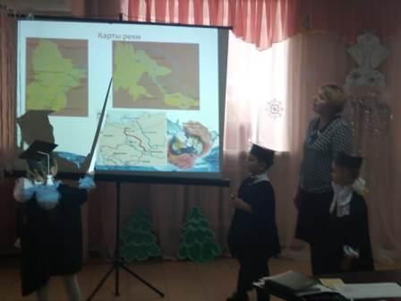
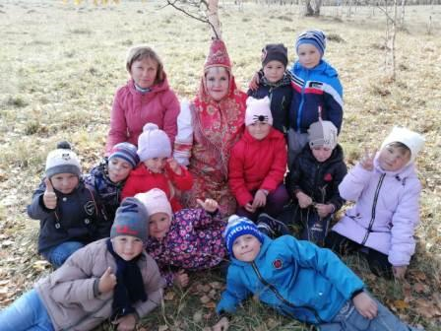
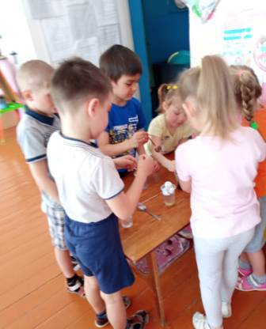
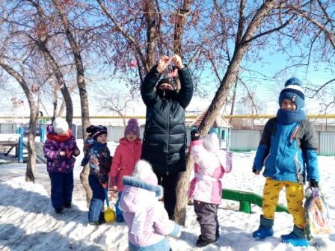
Познавательно- исследовательские

Slide 10

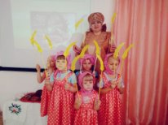
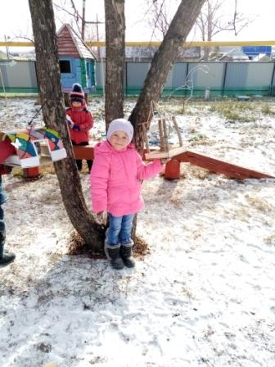
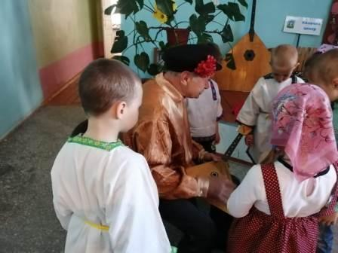
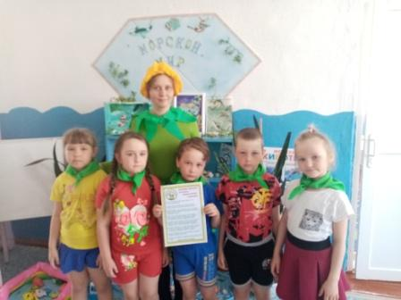
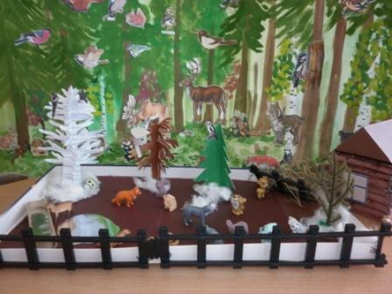
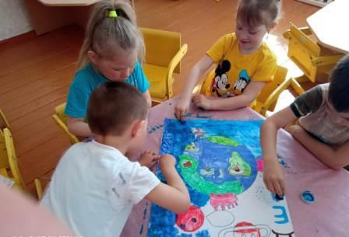

Slide 11

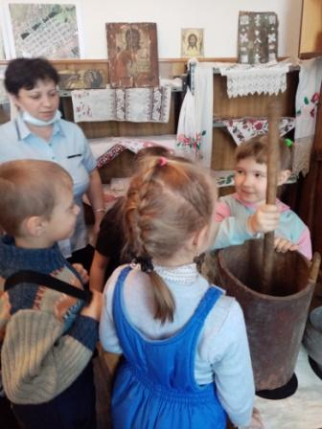
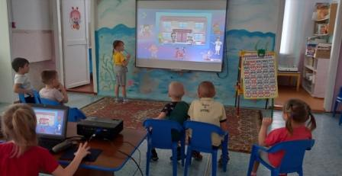
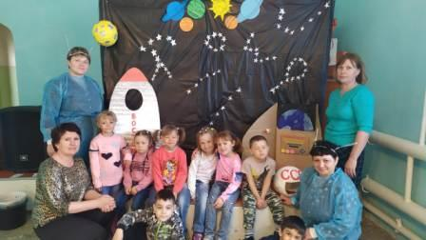
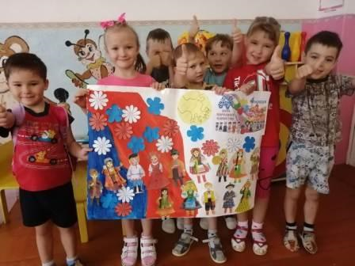
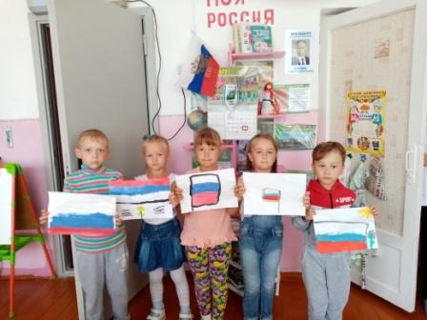
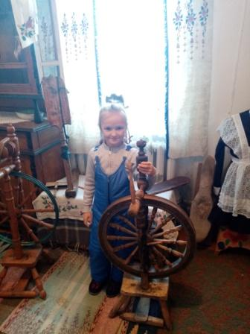
Познавательно – информационные

Slide 12

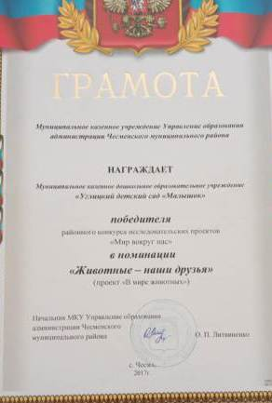
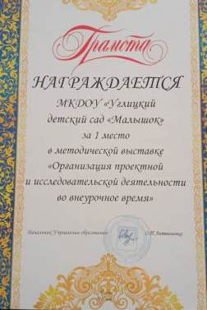


Наши успехи

Slide 13
Организованная образовательная деятельность, осуществляемая в разных видах деятельности. | Образовательная деятельность в режимных моментах. | Самостоятельная деятельность детей с использованием ресурсов среды. | Взаимодействие с родителями.
1.«Балалайка, балалайка, веселее заиграй-ка» Цель: познакомить детей с историей русского народного инструмента-балалайки, учить отличать ее звучание от других инструментов. 2.Беседа «Балалайка - три струны» Цель: Познакомить детей с историей возникновения балалайки, символа России 3.Экскурсия в сельский клуб Цель: Дать возможность услышать детям как в живую звучит балалайка. 4.Сичиняем книгу – сказку «Путешествие балалайки» Цель: Приобщение детей дошкольного возраста к литературе, музыкальной культуре и изобразительному искусству через организацию совместной художественно-творческой деятельности детей и педагогов. 5.Чтение «Новогодняя сказка «Как балалайка нашла себе друзей» | 1.Просмотр презентации «Расскажу про балалайку» 2.Рисование «Музыкальные народные инструменты»» Цель: Развитие творческих способностей, воображения. 3.Чтение стихотворений про музыкальные инструменты. 4..Артикуляционные гимнастики «Барабанщик», «Дудочка», «Гармошечка», «Балалаечка». 5..Загадки про народные музыкальные инструменты. 6.Виртуальная экскурсия «Музей балалайки», «Памятники балалайке». | 1.Раскраски «Музыкальные инструменты» 2.Дидактическая игра «Кто пришёл в гости», «Тихо вокруг», «Бубен» 3.Игра на детских музыкальных инструментах.4..Презентация «Русские народные инструменты» | 1.Консультация «Музыкальные инструменты в жизни детей» 2.Буклет для родителей «Балалайка, что мы знаем о ней» 3.Экскурсия с детьми в библиотеку для поиска информации о балалайке. 4.Рекомендациия по возможности посетить детскую школу искусств, чтобы послушать, как играют дети на музыкальных инструментах, с целью заинтересовать ребёнка учиться музыке.

Slide 14

Метод проектов основывается на интересах детей, предполагает самостоятельную активность воспитанников. Только действуя самостоятельно, дети учатся разными способами находить информацию об интересующем их предмете или явлении и использовать эти знания для создания новых объектов деятельности

Slide 15


